Slide 1
Программа субсидирования приобретения инженерного ПО Минпромторгом РФ
Руководитель направления инженерных проектов
Гусев Сергей Александрович

Slide 2
План
Регулирующие документы
Схема возмещения затрат
Требования к предприятиям
Основные программные решения участвующие в программе
Сроки действия программы
Пример отчета

Slide 3
Тенденции рынка
Инжиниринг представляет собой комплекс услуг, направленных на поиск конструкторских, технологических и производственных решений сложных задач (например, спроектировать инновационное изделие, внедрить новую технологию , повысить эффективность производственного процесса ...).
Мировой рынок инжиниринговых услуг поступательно растет и составил около $900 млрд, в 2014 г. (по прогнозу к 2020 г. вырастет до $1,4 трлн.), являясь одним из наиболее ведущих «драйверов» глобальной экономики.

Slide 4
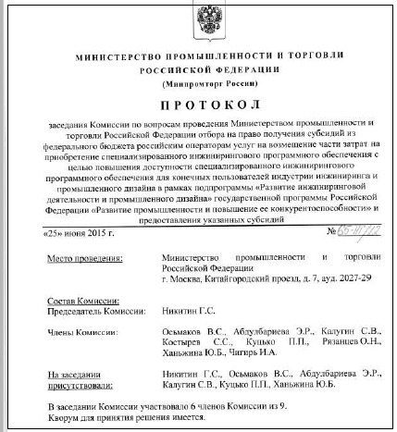
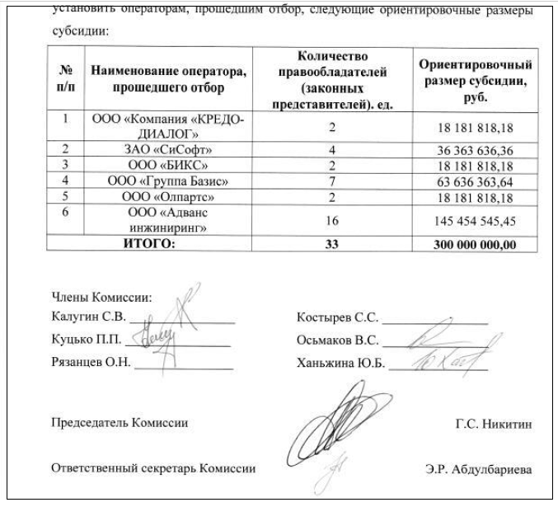

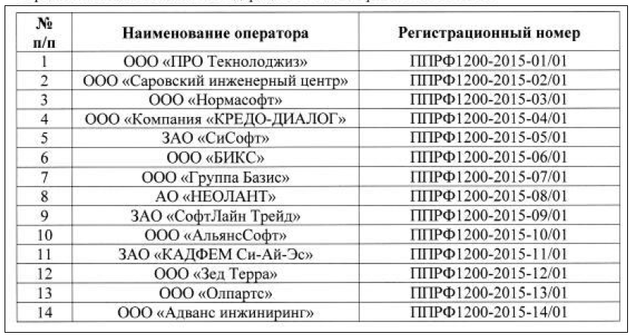
Регулирующие документы

Slide 5
Схема возмещения затрат

Slide 6
Требования к предприятиям
Численность сотрудников менее 250 человек
Выручка - не более 1 млрд. руб.
Оказывает инжиниринговые услуги
Не использование бюджетных средств для оплаты своей части
Максимальный размер субсидии для одного конечного пользователя – 10 млн. руб.

Slide 7
Требования к предприятиям
- Документ подтверждающий среднесписочную численность работников конечного пользователя за предшествующий календарный год с отметкой налогового органа – не более 250 чел.
- Бухгалтерская отчетность конечного пользователя (бух. Баланс и отчет о прибылях и убытках) за 2 предшествующих календарных года с отметкой из налогового органа – оборот не более 1 млрд. руб. в год.
- Официальное письмо, заверенное подписью генерального директора и печатью, о том, что конечным пользователем не используются бюджетные средства в качестве оплаты за ПО, в рамках действующего договора.
- Копию выписки из ОКВЭД или официальное письмо за подписью генерального директора конечного пользователя - соответствие деятельности предприятия инжиниринговой деятельности
- Копию договора поставки программного обеспечения между конечным пользователем
- Копию акта-приема передачи программного обеспечения между конечным пользователем и нами
- Копию платежного поручения подтверждающего оплату конечного пользователя в наш адрес своей части

Slide 8






Основные программные решения участвующие в программе

Slide 9
Сроки действия программы
2016 год – последний год действия данной подпрограммы!
Заинтересованным предприятиям необходимо провести всю подготовительную работу до старта программы

Slide 10
Спасибо за внимание!

